Slide 1
Базовая лыжная подготовка.
Виды лыжных ходов
Разработала: учитель физической культуры
МБОУ СШ № 19 г. Твери
Фалько Анна Геннадьевна

Slide 2
Основные виды лыжных ходов в школьной программе
Двухшажный попеременный ход;
Бесшажный одновременный ход;
Главная разновидность одношажного одновременного хода;
Скоростная разновидность одношажного одновременного хода;
Двухшажный одновременный ход.

Slide 3

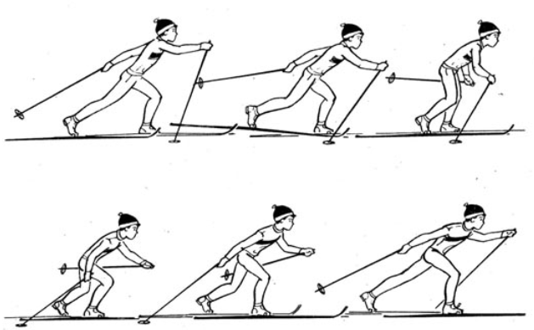
Попеременный двухшажный ход
Этот ход один из основных способов передвижения на лыжах, применяется на подъемах малой и средней крутизны, а также на равнине при плохих условиях скольжения. Цикл хода состоит из двух скользящих шагов, при которых лыжник дважды поочередно отталкивается руками.

Slide 4
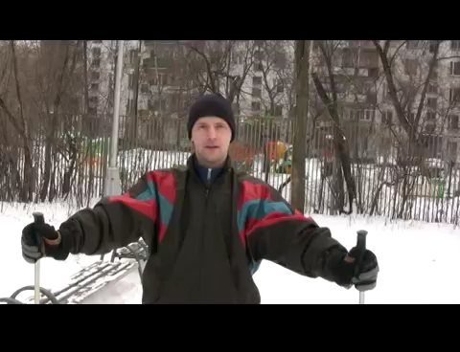
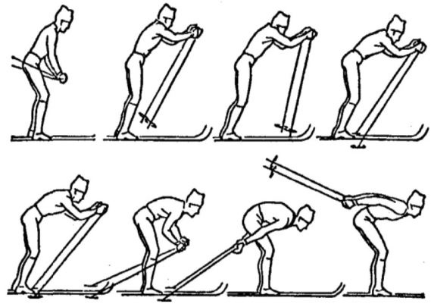
Одновременный бесшажный ход
Передвижение этим ходом осуществляется только за счет одновременного отталкивания руками. Применяется ход на пологих спусках, а также на равнине при хороших условиях скольжения. Цикл хода состоит из свободного скольжения на двух лыжах и одновременного отталкивания руками. Длина цикла 59 м, продолжительность 0,81,2 с. средняя скорость в цикле 47 м/с. темп 5075 циклов в 1 мин/ В цикле хода выделяют две фазы: свободное скольжение на лыжах и скольжение на лыжах с одновременным отталкиванием.

Slide 5

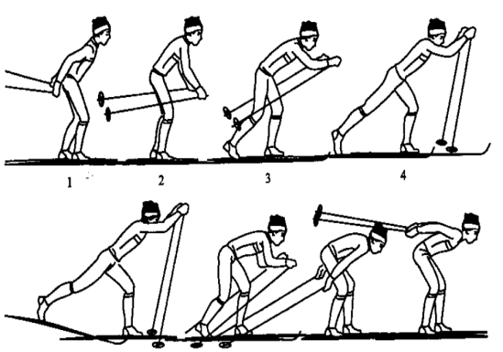
Скоростной вариант одновременного одношажного хода
Этот ход применяется на равнинных участках местности и на пологих подъемах при хороших и отличных условиях скольжения. Цикл состоит из одного отталкивания ногой. Одновременного отталкивания руками и свободного скольжения на двух лыжах. В цикле скоростного варианта хода выделено шесть фаз, анализ движений начинается с окончания отталкивания руками.

Slide 6
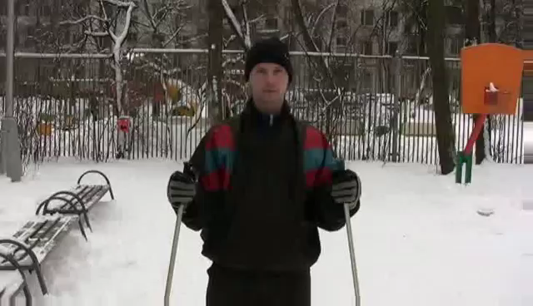
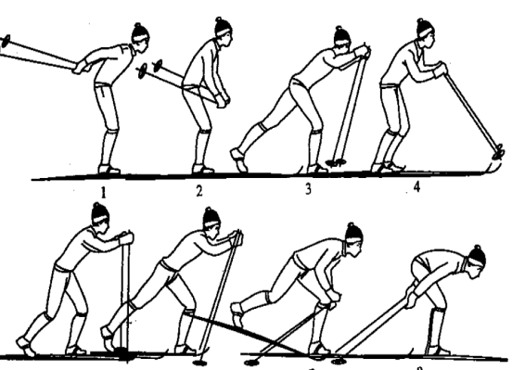
Одновременный двухшажный ход
Этот ход применяется на равнинных участках местности при хороших и отличных условиях скольжения. Цикл одновременного двухшажного хода состоит из двух скользящих шагов, одновременного отталкивания руками и свободного скольжения на двух лыжах.

Slide 7
Коньковые лыжные ходы
Полуконьковый ход
Коньковый ход без отталкивания руками
Двухшажный коньковый ход
Одновременный одношажный коньковый ход
Попеременный коньковый ход

Slide 8
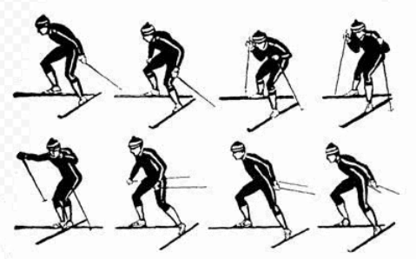
Полуконьковый ход
Полуконьковый ход один из наиболее эффективных способов передвижения на лыжах. Использование его позволяет развивать высокую скорость. Применяется этот ход на равнинных участках, пологих подъемах н спусках, при движении по дуге. Для него нужна лыжная колея, которая обеспечивала бы правильное направление скольжения лыжника при коньковом отталкивании ногой. Цикл хода состоит из одновременного отталкивания руками, отталкивания ногой скользящим упором и свободного одноопорного скольжения. Фазовый анализ движений в цикле хода целесообразно начинать с момента окончания отталкивания ногой. Принцип выделения фаз в цикле хода основывается на временных характеристиках отталкивания ногами, руками и свободного скольжения.

Slide 9

Коньковый ход без отталкивания руками
Применяются два варианте этого хода: с махами и без махов руками. В обоих вариантах цикл хода состоит из двух скользящих шагов, во время которых выполняются два поочередных отталкивания ногами, и включает две фазы, характерные для каждого шага -свободное одноопорное скольжение и скольжение с отталкиванием ногой.

Slide 10
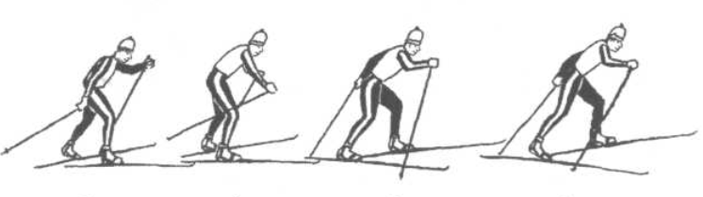
Двухшажный коньковый ход

Slide 11
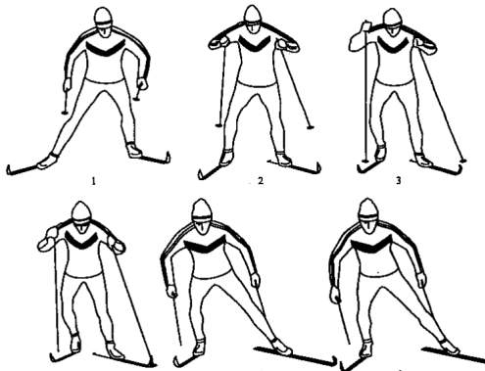
Одновременный одношажный коньковый ход
Этот ход наиболее сложный в координационном отношении. так как при каждом скользящем шаге разгибание толчковой ноги сопровождается наклоном туловища и отталкиванием руками. Анализ движений цикла хода целесообразно начинать с момента окончания отталкивания ногой.

Slide 12

Попеременный коньковый ход
Попеременный коньковый ход применяется на подъемах большой крутизны (более 8°), а также при мягкой лыжне и плохих условиях скольжения на менее крутых подъемах. Хотя этот ход наименее скоростной, значение его недооценивать нельзя.

Slide 13
Спасибо за внимание!

